Slide 1




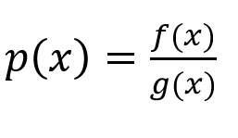


FUNCIÓN RACIONAL
Es una función que se puede expresar de una forma:
donde f(x) y g(x) son funciones polinómicas y

